Slide 1
Excel活用講習会
天野 由貴

Slide 2
ショートカットキー

Slide 3
Windowsの「Ctrl」は
Macではだいたい「command」
 | Windows | Mac
コピー | Ctrl+C | command+C
切り取り | Ctrl+X | command+X
貼り付け | Ctrl+V | command+V
元に戻す | Ctrl+Z | command+Z
保存 | Ctrl+S | command+S
セル内改行 | Alt+Enter | option+Enter

Slide 4
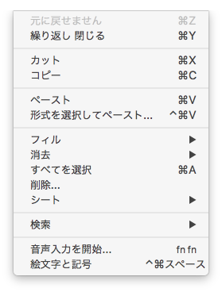
Macのショートカットキーはメニューの横に書いてある
⌘ command (コマンド)
⌥ option (オプション)
⌃ control (コントロール)
⇧ shift (シフト)
⌃ ⌘V
control＋command＋V
同時押し

Slide 5
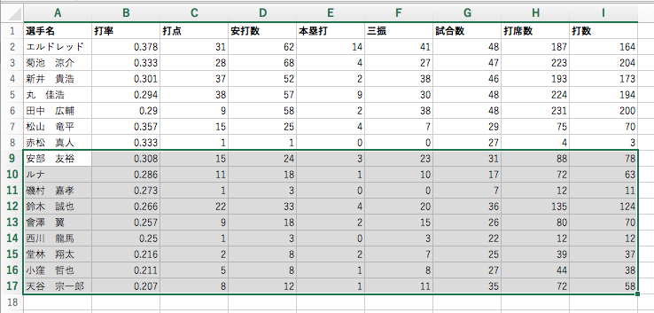
 | Windows | Mac
行の右端まで選択 | Ctrl+shift+→ | command +shift+→
列の一番下まで選択 | Ctrl+shift+↓ | command+ shift+↓
行の途中から
あと残り全部を
選択できる

Slide 6
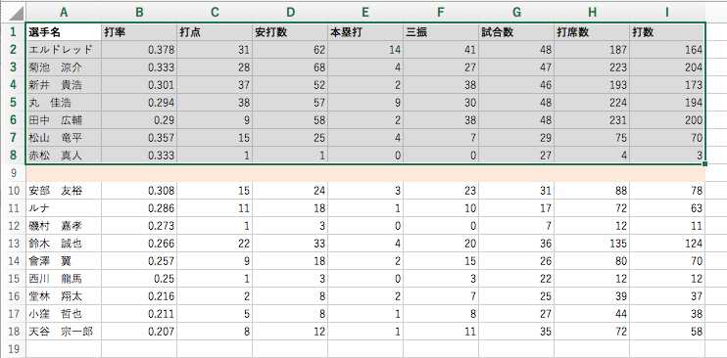
 | Windows | Mac
すべて選択 | Ctrl+A | command+A
すべて選択 | Ctrl+shift+→＋↓ | command+ shift+→＋↓
シート全体を選択 | シート左上の三角をクリック
Ctrl+A，command+Aは空白行までしか
選択されないので
注意！

Slide 7
フラッシュフィル

Slide 8
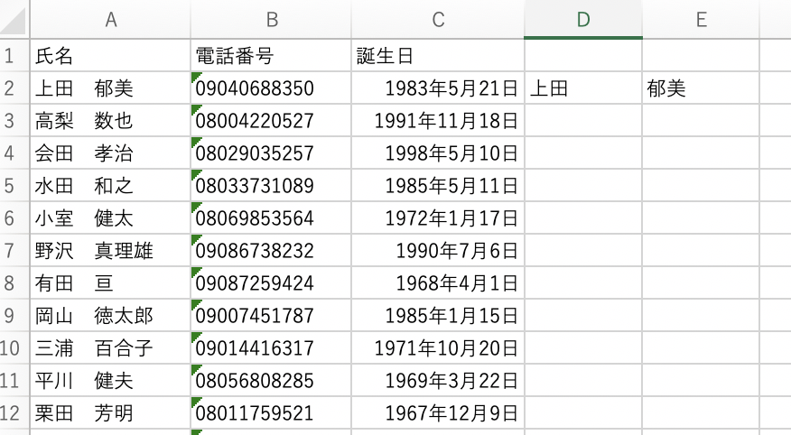
セルの中身をつなげたり，分割したりが簡単に！
「連絡先」シートで練習してみましょう。
「苗字」と「名前」を分けてみます。
D2に「上田」
E2に「郁美」
と入力

Slide 9
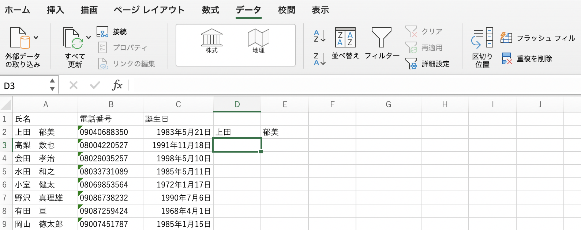
D３にカーソルを合わせ
「データ」タブの
「フラッシュフィル」
をクリック

Slide 10
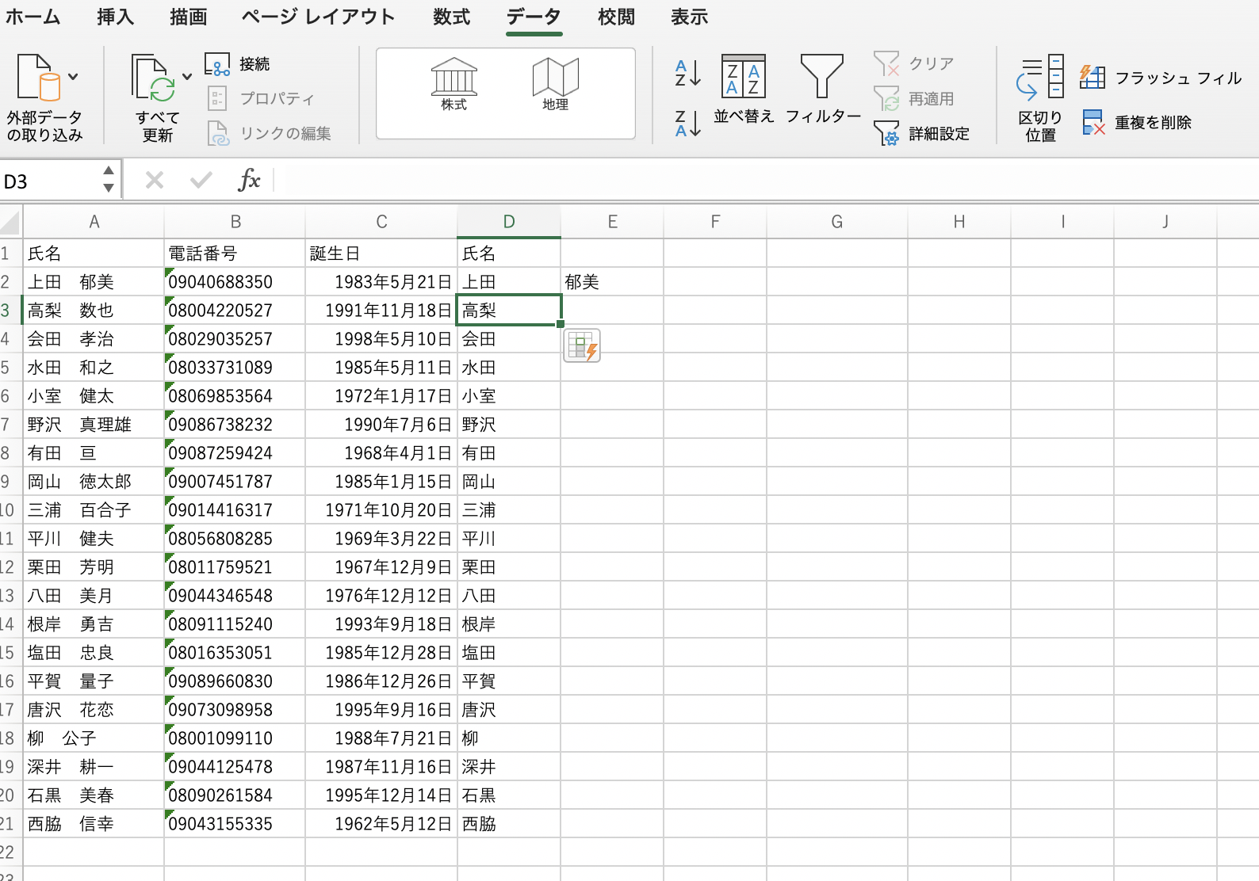
自動で苗字が
入力された！
※元データの苗字と名前の間にスペースが空いていないとうまくいかない

Slide 11
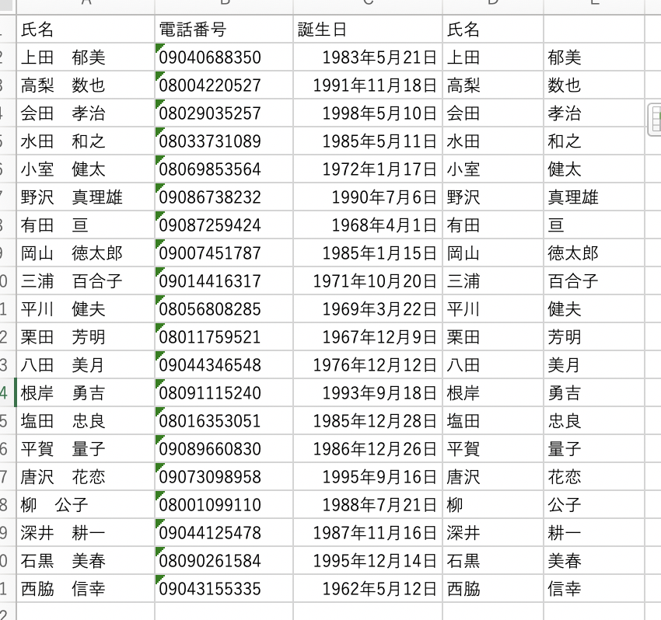
名前も
フラッシュフィルしてみよう

Slide 12
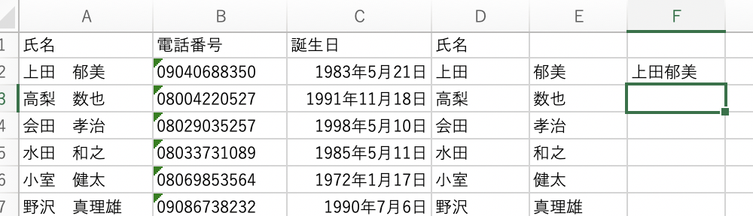
今度は「苗字」と「名前」をつなげてみよう。
F2に
「上田郁美」
と入力

Slide 13
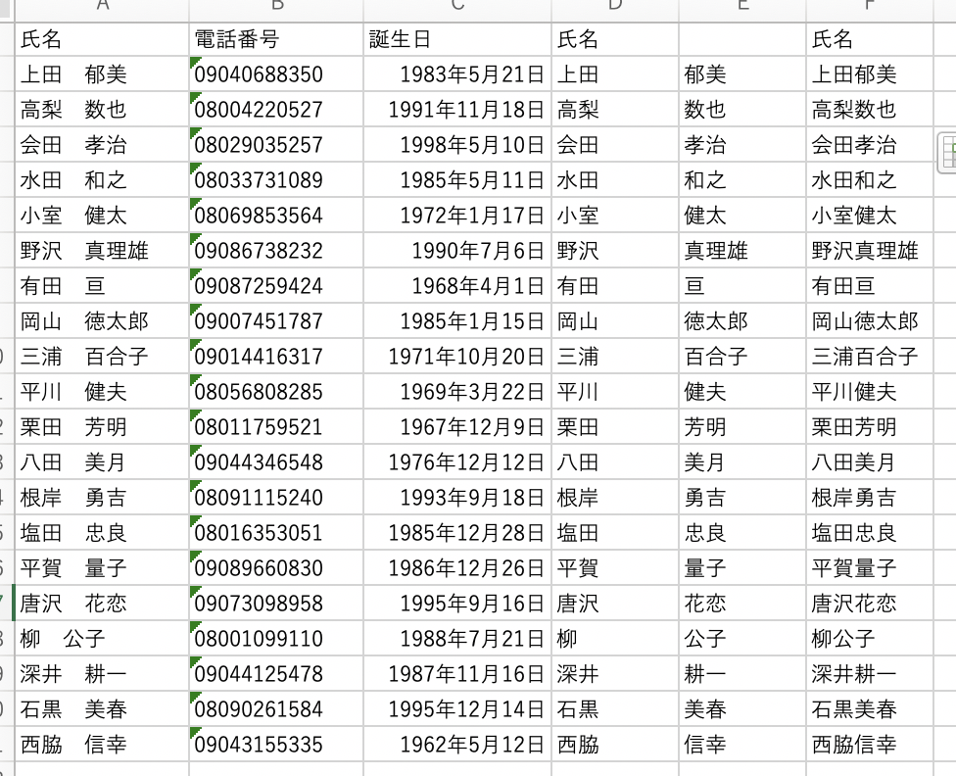
フラッシュフィルで
全部つながった！

Slide 14
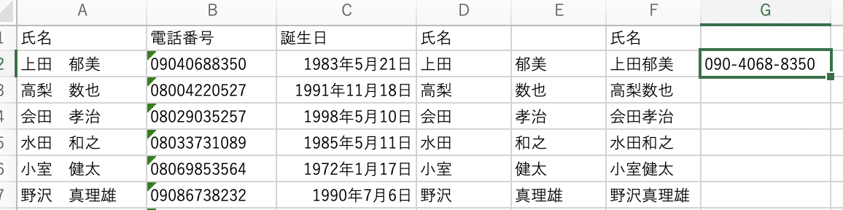
電話番号に
ハイフン（ー）を
入れてみよう
※セルの書式設定を「文字列」にしておかないと
先頭の０が消えてしまいます

Slide 15
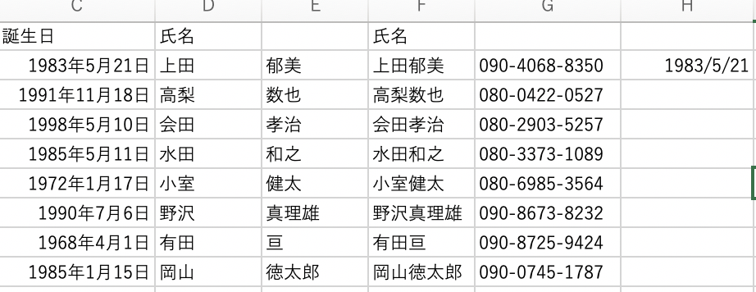
誕生日の表示を
yyyy/mm/dd
にしてみる

Slide 16
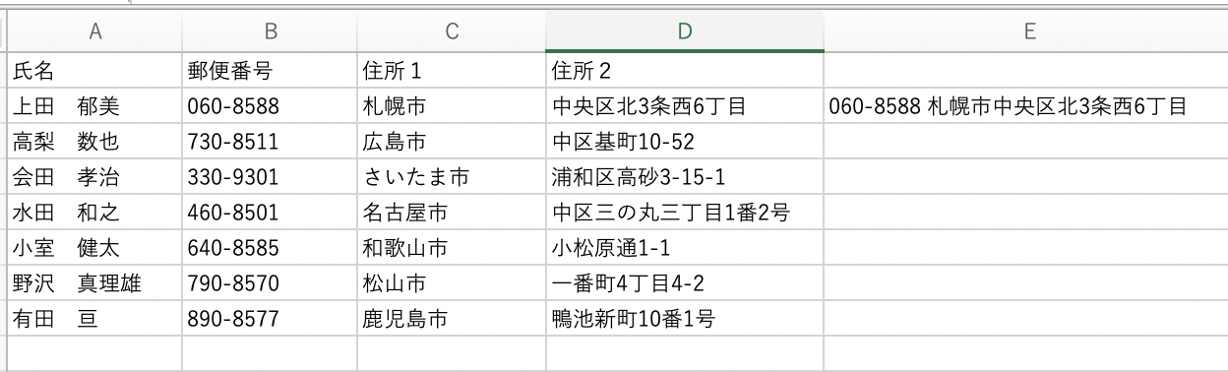
「連絡先（２）」のシートでやってみよう。
住所をつなげてみよう
※このとき，一列あけて
F列でおこなうとうまくできません。
E列でおこないましょう。

Slide 17
テーブル

Slide 18
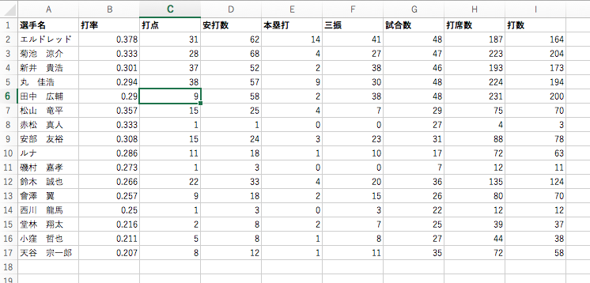
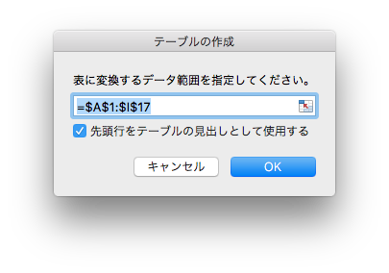
どこでもいいので
データの上にカーソルを置いて
「挿入」タブの
「表」をクリック
OKをクリック

Slide 19
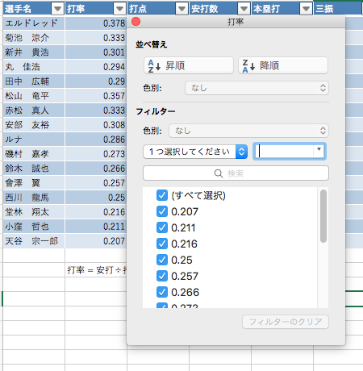
最初からフィルタがかかってる
並べ替え，抽出が簡単にできる

Slide 20
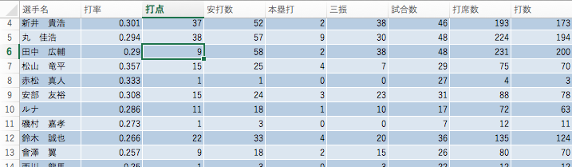
ページをスクロールしてもヘッダ名がわかる
ページをスクロールすると，
ヘッダが上部に固定されます。
行数の多いデータの時，わかりやすい

Slide 21
範囲指定するとき，テーブル名でできる
=VLOOKUP(A2,A1:I17,3,FALSE)
通常の範囲指定 A2:I17
これだと途中で行を挿入した場合などに
数式の方もいちいち書き換えなければいけない
=VLOOKUP(A2,テーブル１,3,FALSE)
テーブル名にしておくと，テーブル全体の
データを常に参照してくれる

Slide 22

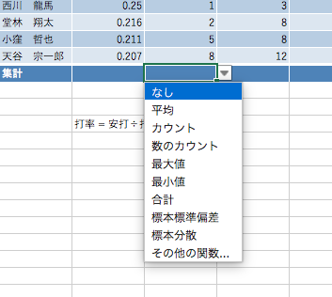
集計行を簡単に追加できる
「集計行」をチェック
▼ボタンをクリックすると，どんな集計をするかが選択できる

Slide 23
VLOOKUP関数

Slide 24
VLOOKUP関数とは・・・
指定した範囲の中から
検索条件に一致したデータを検索し、
取り出してくれる関数
名前で電話番号を探して
別の表に表示したい！
名前 | 電話番号
山田 太郎 | 090-XXXX-1234
鈴木 花子 | 080-XXXX-5687
・・・ | ・・・

Slide 25
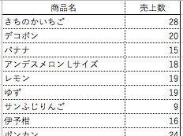
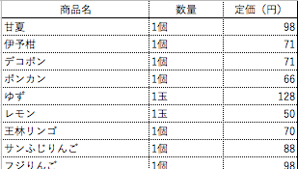
「売上数」×「定価」＝売上額が知りたい！
そのためには
「ある日の売上」に「定価」を表示したい！
しかし，商品名の順番がばらばらで探すのが
大変・・・
「ある日の売上」
「定価表」

Slide 26
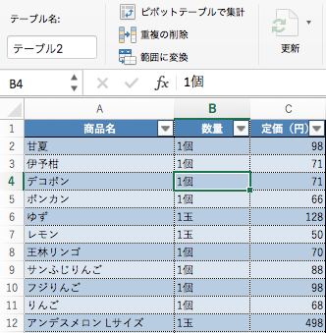
まず
「定価表」を
テーブルにする。
名前が
「テーブル２」になる
「テーブル２」と
書いてあるところに
カーソルを合わせて
「定価表」という名前にしておきましょう

Slide 27
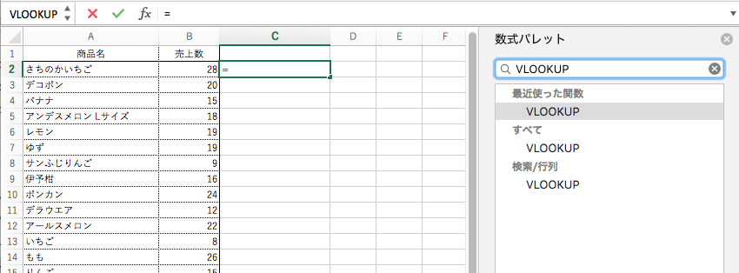
「ある日の売上」C2にカーソルを置いて
数式バーの「fx」をクリック
検索ボックスに「VLOOKUP」と入力
出てきた結果から該当する関数を
Wクリック！

Slide 28
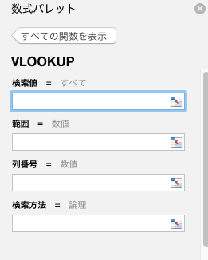
検索値：検索したいデータ
範囲：検索元になる範囲
列番号：取り出したいデータがその表の何列目か
検索方法
TRUE：同じものかもっとも近いもの
FALSE：完全一致

Slide 29
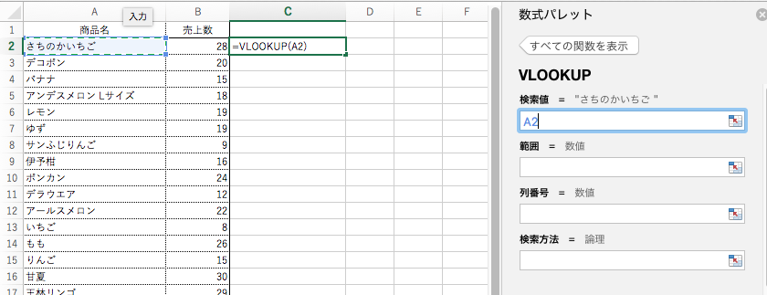
検索値：検索したいデータ
今回検索したいのは，この行の「商品名」なので，
A2にカーソルを合わせると，自動で検索値が入る。

Slide 30
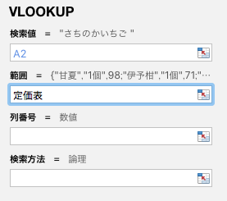
範囲：検索元になる範囲
今回検索したいのは「定価表」なので，
テーブル名「定価表」を入力
入力すると
テーブル「定価表」が選択されていることがわかる

Slide 31
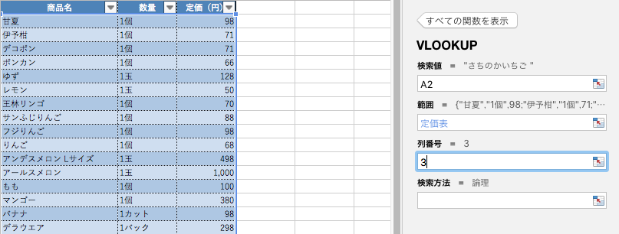
列番号：取り出したいデータがその表の何列目か
今回は「定価表」の３列目に「定価」が書いてあるので
「３」と入力する。
①
②
③

Slide 32
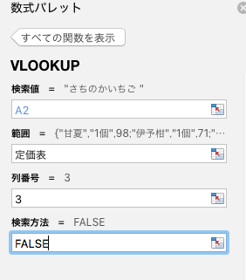
検索方法
TRUE：同じものか，なければもっとも近いもの
FALSE：完全一致
今回は完全に
同じものだけを
検索したいので
「FALSE」と入力

Slide 33
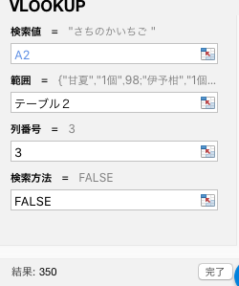
全部入力できたら，最後に「完了」を
クリック
数式バーに
数式が自動で入る

Slide 34
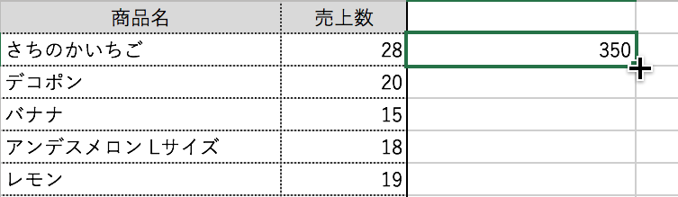
数式をコピーする
コピーしたいセルの右下にカーソルを合わせると
黒い十字になる。
そこでWクリックすると，最下行までコピーされる。
途中の行までコピーしたい時は，ドラッグする。

Slide 35
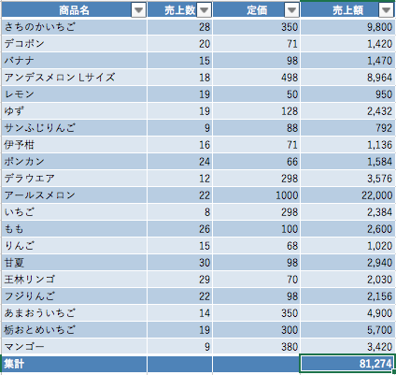
「売上額」の計算式を入力
テーブルにして，「集計行」を追加
売上額
売上数×定価=B2*C2
ある日の
売上総額が
わかった！

Slide 36
演習１

Slide 37
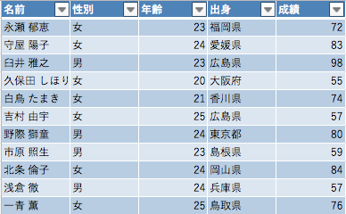
「個人データ」の表に，
「成績」の点数を追加してください。
そのあと，テーブルにしておいてください。
テーブル名を「個人データ」にしておいてください。
完成図

Slide 38

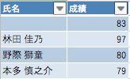

時間があまった人は・・・
「成績」のシートから，
１行目の「守屋 陽子」の名前を消してみよう
「個人データ」のシートを表示し，
「データ」タブの「すべて更新」をクリック

Slide 39

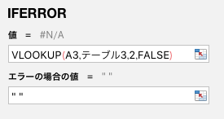
検索したいものが，検索範囲に無いときに，
エラー「#N/A」が表示されます。
これはなんか見た目がよくないので・・・
IFERROR関数を使って，空白を表示します
「値」＝
VLOOKUP(A3,テーブル3,2,FALSE)
「エラーの場合の値」＝「`` ``」

Slide 40
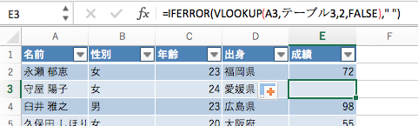
検索したものがないときに，空白を表示するようになります。
=IFERROR(VLOOKUP(A3,テーブル3,2,FALSE)," ")

Slide 41
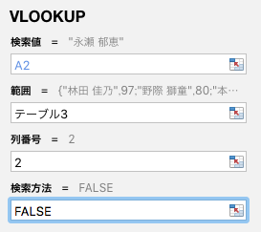
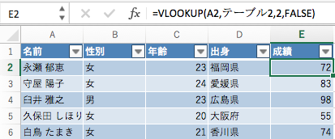
演習１のこたえ
E2のセルに，VLOOKUP関数を入力する。
=VLOOKUP(A2,テーブル3,2,FALSE)

Slide 42
ピボットテーブル

Slide 43
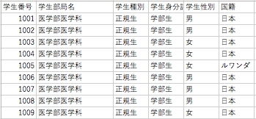
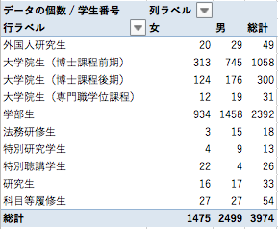
ピボットテーブルは，Excelで「クロス集計」を行う機能。クロス集計は、2つ以上の項目についてデータの集計を行う集計方法。
こんなデータから
こんな表が作れる！

Slide 44
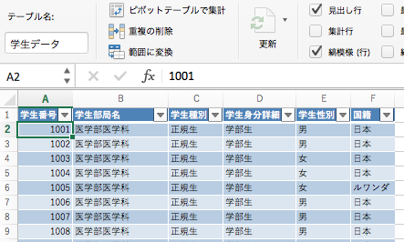
「学生データ」をテーブルにして
テーブル名を「学生データ」にしてください。
「ピボットテーブルで集計」をクリックする

Slide 45

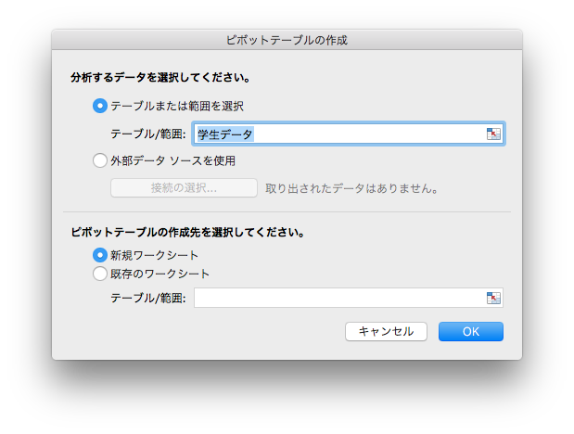
もしくは「挿入」タブの
「ピボットテーブル」をクリック
分析するデータ
「学生データ」
作成先
「新規ワークシート」
「OK」をクリック

Slide 46
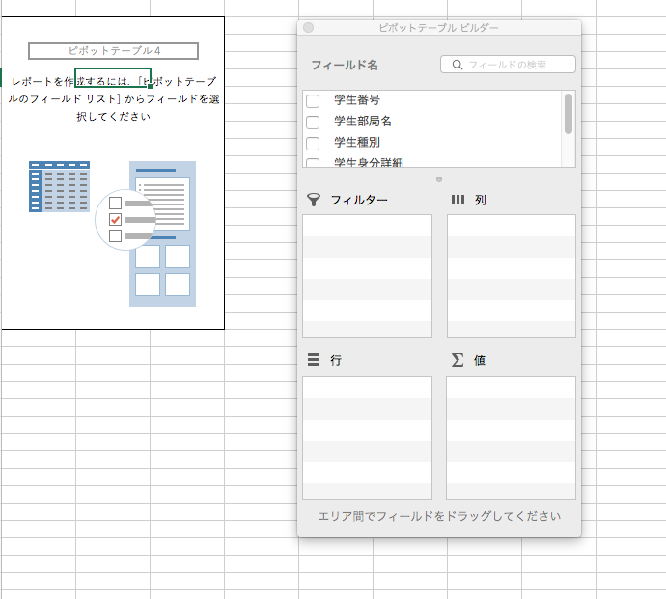

Slide 47
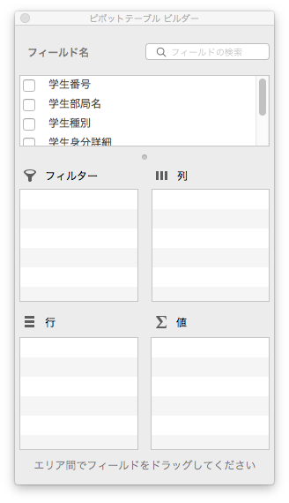
表の項目名が表示されている
項目をそれぞれのエリアにドラッグするだけで，
表ができる

Slide 48
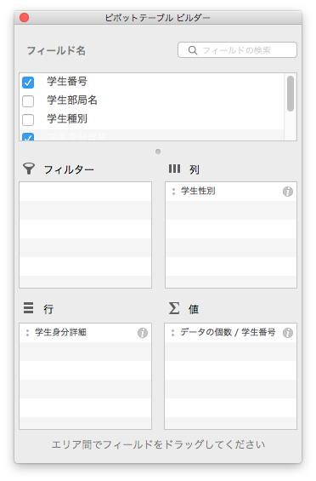
学生の人数を数えたいので，
「値」は「学生番号」にする

Slide 49
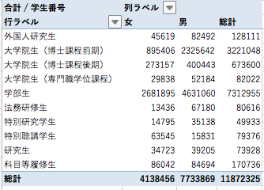

学生番号を数値として足し算してしまっている！
「値」のところの
「i」のマークをクリック

Slide 50
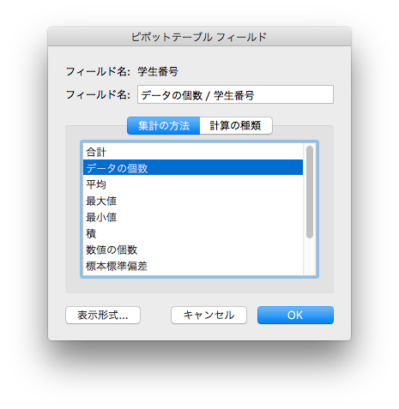
「データの個数」を選択
「OK」をクリック
他にも「平均」「標準偏差」「分散」などなど
いろんな集計方法が選択できます。

Slide 51
できた！
「外国人研究生」で「男性」は何人か？
「学部生」で「女性」は何人か？
などが，わかるようになった！

Slide 52
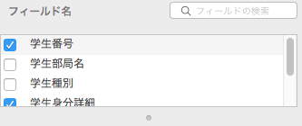
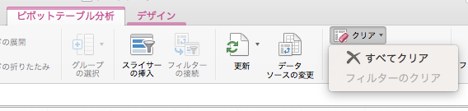
ピボットテーブルは，何度でもドラッグし直せる
「なんか見たい表と違ったなぁ・・・」と思ったら，ドラッグして戻せば良い。
または・・・
チェックを外せば
表から消える
全部
消える

Slide 53
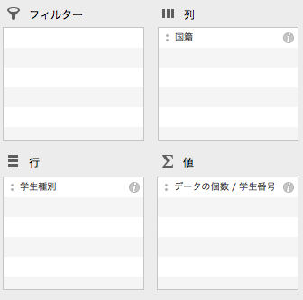
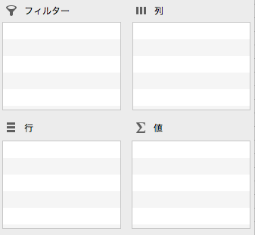
Q.「正規生」の「外国人」は何人か？
列
行
値
国籍
学生種別
データの個数／学生番号

Slide 54
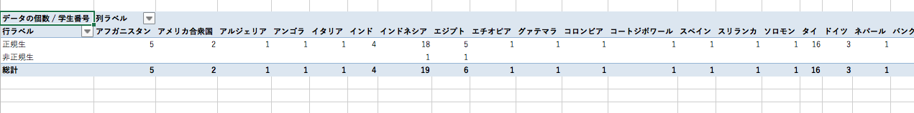
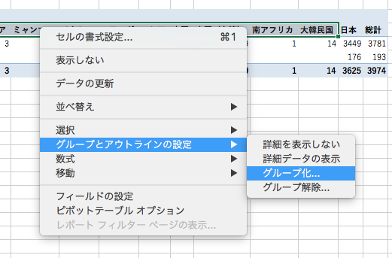
なが〜い・・・・
知りたいのは「外国人の正規生」なので・・・
「アフガニスタン」から「大韓民国」まで
shiftを押しながらドラッグして範囲選択
右クリック
「グループとアウトラインの設定」
→「グループ化」

Slide 55




「ー」をクリックすると
グループ化したデータがたたまれます
数式バーでグループ名が変えられます。

Slide 56

Q.「正規生」の「外国人」は何人か？
答えは，332人

Slide 57

注意
元のデータを変えた時は
ピボットテーブルも更新しなければならない
「ピボットテーブル分析」タブの
「更新」をクリック

Slide 58
演習２

Slide 59
「演習１」で作ったテーブル「個人データ」を使います。
Q1.「広島県」の出身の人で，
「成績」が８０点未満の人と，
８０点以上の人は，どちらが多いですか？
 | 80点未満 | 80点以上
〜〜県
〜〜県

Slide 60
時間のあまったひとは・・・
Q2.「22歳」の男性と女性では，
「成績」が８０点以上の人は
どちらが多いですか？
 |  | 80点未満 | 80点以上
19歳 | 女
 | 男
20歳 | 女
 | 男

Slide 61

演習２の答え
Q1.「広島県」の出身の人で，「成績」が８０点未満の人と，８０点以上の人は，どちらが多いですか？
広島県の
80点未満：6人
80点以上：4人
答え：80点未満の人の方が多い

Slide 62

Q2.「22歳」の男性と女性では，
「成績」が８０点以上の人は
どちらが多いですか？
22歳の80点以上の人
女：3人
男：2人
女性のほうが多い

Slide 63
おわりに

Slide 64
Excelの関数には，ほかにもいろいろあります！
IF，COUNT，COUNTIF，AVERAGE，ROUND
CLEAN などなど
やりたいことでググッてみる
「表の中から80以上の数値だけ数えたい」
「四捨五入した数値を入力したい」
「表からセル内改行を削除したい」

Slide 65
ピボットテーブルおまけ

Slide 66


演習２の別のやり方
Q1.「広島県」の出身の人で，「成績」が８０点未満の人と，８０点以上の人は，どちらが多いですか？
フィルターに「出身」を入れると・・・
「広島県」だけを選択できる

Slide 67

データ集計が「広島県」だけになる！
広島県の，80点未満：6人，80点以上：4人
答え：80点未満の人の方が多い

Slide 68

Q2.「22歳」の男性と女性では，「成績」が８０点以上の人はどちらが多いですか？
フィルターに「年齢」を入れて
「22歳」だけを選択
22歳の80点以上の人
女：3人
男：2人
女性の方が多い

